Slide 1
目标检测的实现
实验：一阶段算法模型训练
杭州钛比科技有限公司
www.terabits.cn

Slide 2
课程目标
学习完本课程后，你将能够：
修改训练模型的各个参数
训练一阶段算法（Yolov4-tiny）模型

Slide 3
实验介绍
实验环境
实验步骤
注意事项

Slide 4
/01
实验介绍

Slide 5
实验介绍
使用准备好的数据集在搭建好的环境中训练Yolov4-Tiny模型

Slide 6
/02
实验环境

Slide 7
实验环境
运行Windows系统的PC机一台，其中包含：
  CPU版本：
    Python，版本3.6.13，其中包含：
      scipy库，版本1.2.1
      numpy库，版本1.16.4
      matplotlib库，版本3.1.2
      opencv_python库，版本4.1.2.30
      tqdm库，版本4.60.0
      Pillow库，版本8.2.0
      h5py库，版本2.10.0
      tensorboard库，版本1.14.0
      Pytorch，CPU版本1.5.1（或1.2.0），其中包含：
        torchvison，版本0.6.1（或0.4.0）
  GPU版本（需配置CUDA与cuDNN环境）：
    高性能的Nvidia显卡（至少一块）
    CUDA toolkit，版本10.1，以及对应的cuDNN（v8.0.5）
    Python，版本3.6.13，其中包含：
      scipy库，版本1.2.1
      numpy库，版本1.16.4
      matplotlib库，版本3.1.2
      opencv_python库，版本4.1.2.30
      tqdm库，版本4.60.0
      Pillow库，版本8.2.0
      h5py库，版本2.10.0
      tensorboard库，版本1.14.0
      Pytorch，GPU版本1.5.1（或1.2.0），其中包含：
        torchvison，版本0.6.1（或0.4.0）
或

Slide 8
/03
实验步骤

Slide 9
实验步骤
代码工程分析
数据集的准备
训练模型

Slide 10
实验流程
代码工程分析
数据集的准备
训练模型

Slide 11
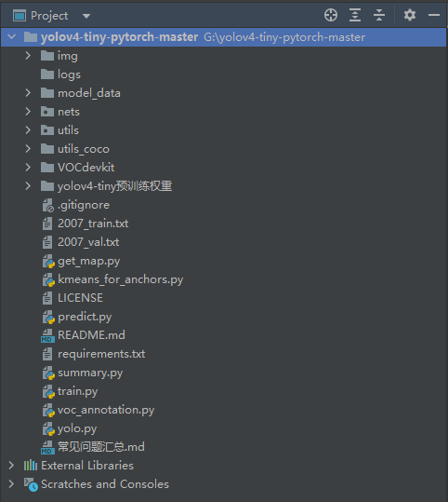
代码工程分析
根据使用的版本（CPU/GPU），选择之前创建好的虚拟环境（cputorch/gputorch），使用Pytorch打开项目并选择虚拟环境。（Pytorch选择环境步骤请参考之前的“实验：开发环境配置”。）

Slide 12
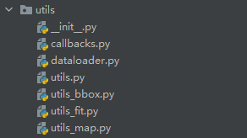
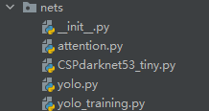
代码工程分析
nets文件夹存放有关模型网络结构的代码文件，一般不做修改。
utils文件夹存放所有训练、评估、测试所需的配置代码文件，一般不做修改。
summary.py文件用于查看网络结构。

Slide 13
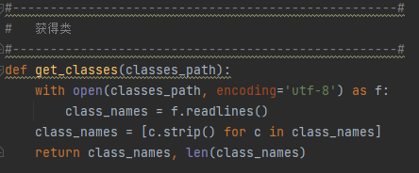
代码工程分析
本实验中需要使用的代码文件voc_annotation.py、train.py，以及可选择使用的kmeans_for_anchors.py。
voc_annotation.py主要是将准备好的数据集按VOC数据集的格式划分训练集、验证集和测试集，调用了utils文件夹下utils.py的get_classes(classes_path)函数：

Slide 14
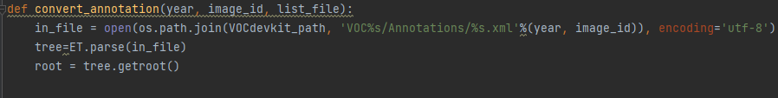
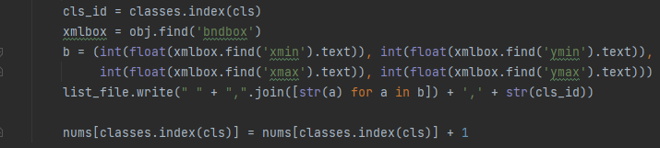
代码工程分析
convert_annotation(year, image_id, list_file)函数将数据集中的xml文件转化为可直接调用的.txt格式，每行文本为一张图像数据，用图像路径+五位数字（前四位确定目标框，第五位表示目标种类）表示。

Slide 15

代码工程分析
主函数运行数据集格式的转化，生成.txt文件。
ImageSets/Main下生成四个文件，每行只显示图像名称：

Slide 16
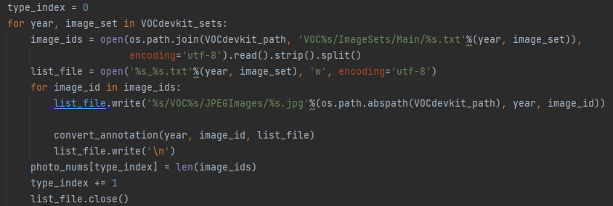
代码工程分析
根目录下生成两个文件，每行按完整图像绝对路径+五位数字组成。

Slide 17
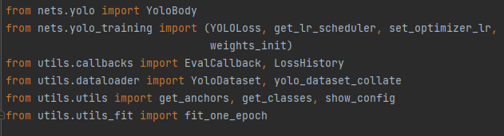
代码工程分析
train.py仅有一个主函数，主要功能为训练模型，修改参数即可运行，主要调用了以下函数或类：

Slide 18
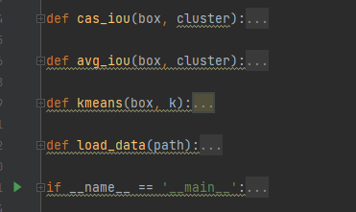
代码工程分析
kmeans_for_anchors.py主要通过k-means聚类算法对数据集中的框进行聚类，有关于交并比计算的函数cas_iou(box, cluster)和avg_iou(box, cluster)，负责聚类算法的函数kmeans(box,k)，读取图像数据的函数load_data(path)，以及完成计算的主函数。
kmeans聚类仅适用于检测目标框的大小分布极为不均的情况，本实验中没有进行聚类操作。

Slide 19
实验流程
代码工程分析
数据集的准备
训练模型

Slide 20
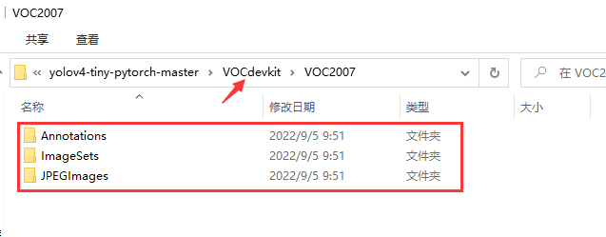
数据集的准备
使用之前准备好的数据集文件夹“VOC2007”，将其拷贝至模型根目录下空文件夹“VOCdevkit”中。VOCdevkit文件夹结构为：
VOCdevkit
  VOC2007
    Annotations （所有的.xml标签文件）
    ImageSets
      Main （目前为空文件）
    JPEGImages （所有的.jpg图像文件）

Slide 21
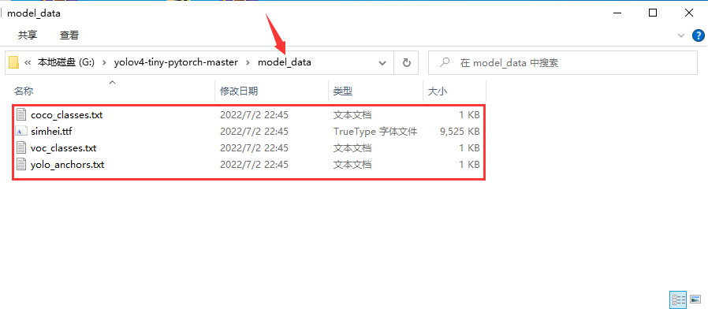
数据集的准备
完成数据集的存放之后，回到模型根目录下，打开model_data文件夹，该文件夹用于存放字体与检测类别文本文件：

Slide 22
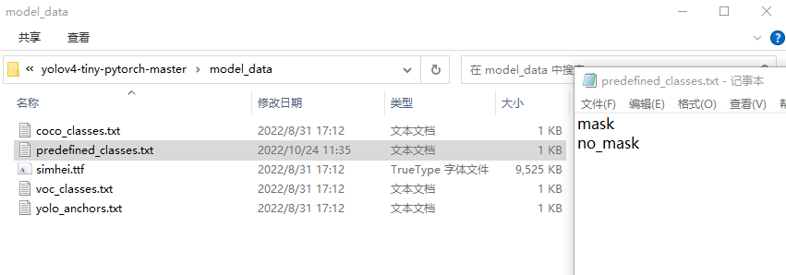
数据集的准备
已有的voc_classes.txt适用于VOC数据集的特定的20类检测目标，而coco_classes.txt适用于COCO数据集的80类目标。yolo_anchors.txt中存放着yolov4-tiny预设的六个先验框的值。
我们需要根据自己的需求修改文件或新建文件，在文件中每行输入对应的检测目标类别。最简便的方式是将之前使用labelimg标注文件的predefined_classes.txt复制到该目录中：

Slide 23
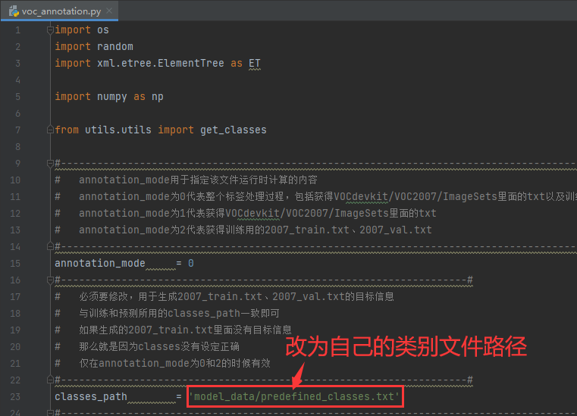
数据集的准备
之后回到模型根目录，在Pycharm中打开voc_annotation.py文件，修改classes_path。

Slide 24
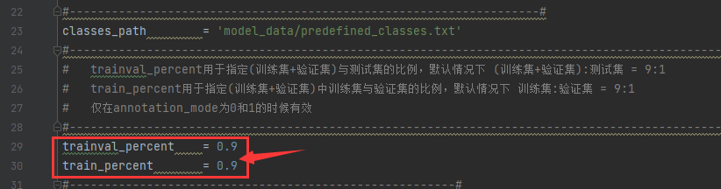
数据集的准备
如果想要改变训练集与验证集、训练集验证集与测试集的比例也可在voc_annotation.py中修改，默认值均为9：1

Slide 25
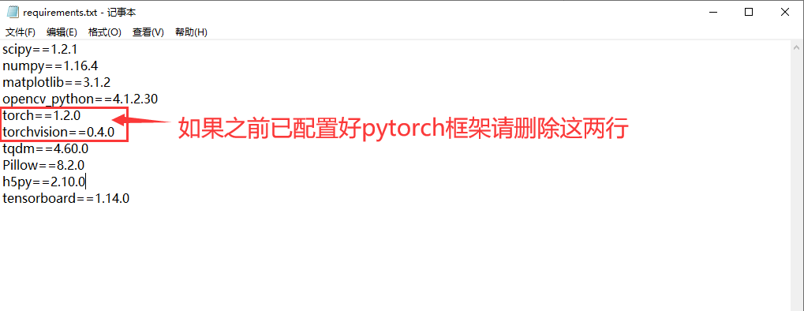
数据集的准备
修改完毕后保存并退出。
如果之前已经配置好Pytorch环境的，请删除主文件夹下requirements.txt中torch与torchvision两行。

Slide 26
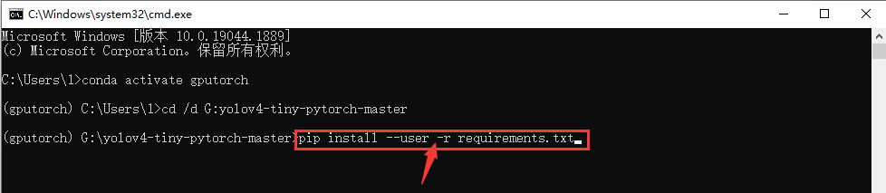
数据集的准备
Win+R组合键打开运行界面，输入“cmd”后回车打开命令提示符。在命令提示符中，输入指令：（这里以GPU版本为例）
  conda activate cputorch/gputorch （根据实际情况选择）
  cd /d G:yolov4-tiny-pytorch-master （根据你自己的项目文件夹实际路径修改）
  pip install –user –r requirements.txt （批量安装库）

Slide 27
数据集的准备
该指令会在虚拟环境下安装所有所需的库。安装的库比较多，请耐心等待。如果出现黄色的WARNING属于正常现象，出现红色ERROR表示安装失败，具体参考“4 注意事项”第一条。
本实验中所有命令提示符指令均在同一个虚拟环境中输入（本实验以gputorch为示例，cputorch同理），后续不再切换环境。打开新的命令提示符时务必先执行指令：
  conda activate cputorch/gputorch
并请留意路径前括号内环境是否正确，如下图中，在路径前会显示“(gputorch)”，表示在该环境下操作。

Slide 28
数据集的准备
GPU版本下，检验pytorch是否可用步骤依旧是进入python编辑环境，在该环境下输入：
  python
    >>>import torch
    >>>torch.cuda.is_available()
若返回True则可用。输入“exit()”退出python编辑环境。
CPU版本下，同样是进入python编辑环境，在该环境下输入：
  python
    >>>import torch
如果没有任何反应则可用。输入“exit()”退出python编辑环境。

Slide 29
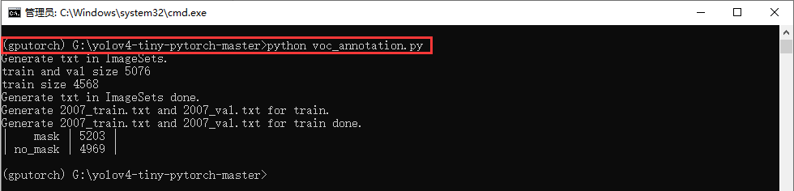
数据集的准备
在项目主文件夹目录下，在虚拟环境下输入指令：
  python voc_annotation.py
运行完毕后，会自动根据之前设置的比例划分整个数据集，在ImageSets/Main中生成4个.txt文件，在模型根目录下生成2007_train.txt和2007_val.txt文件，并显示整个数据集中各个种类目标的数量。本实验所有图像中共有已标记戴口罩目标1917个、不戴口罩目标2406个。

Slide 30
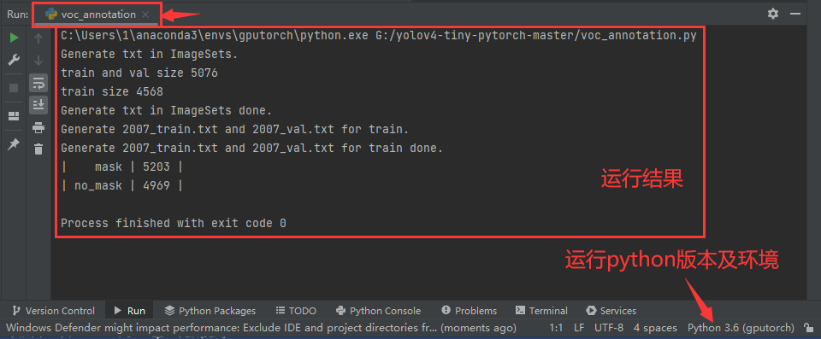
数据集的准备
为了方便，我们也可以直接在Pycharm中运行voc_annotation.py，最终的结果与命令提示符运行的结果相同。这里需要注意，Pycharm中需要选择Conda虚拟环境，具体步骤参考之前的“实验：开发环境配置”。后续运行程序都使用Pycharm运行。

Slide 31
实验流程
代码工程分析
数据集的准备
训练模型

Slide 32
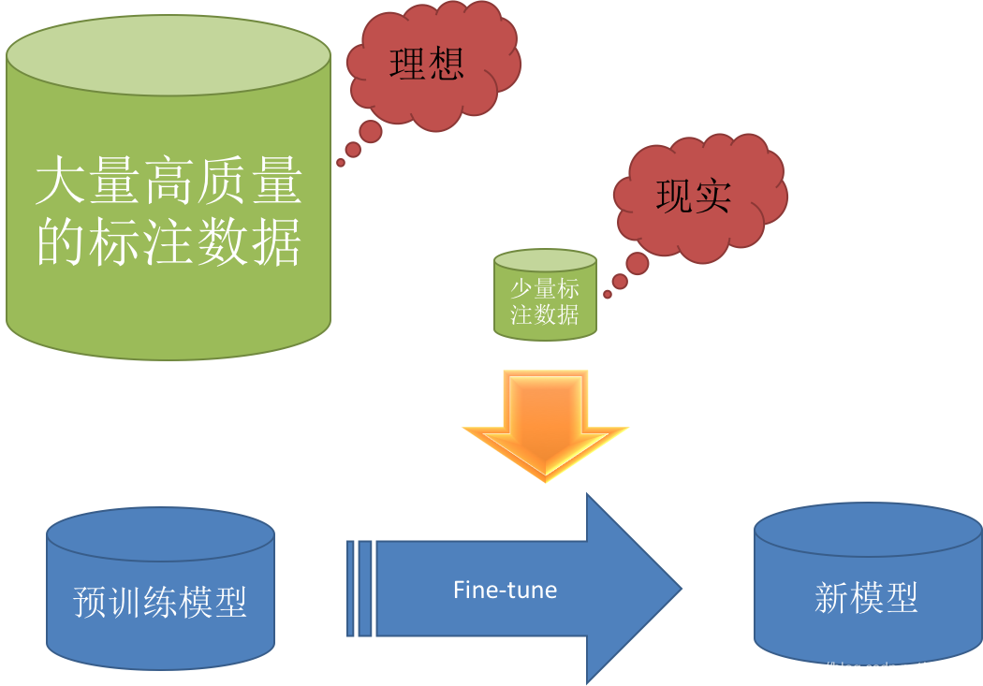
训练模型
一般情况下不会采用从0开始的训练方式，而是使用预训练模型加快训练速度。
这种采用预训练的方法思想称为迁移学习（Transfer Learning）：
  从相关领域中迁移标注数据或者知识结构、完成或改进目标领域或任务的学习效果
  从一个环境中学到的知识用来帮助新环境的学习任务
  允许利用少量的标注数据完成模型训练
Notes:
在机器学习/深度学习领域，通常采用表现比较好的监督学习方法，即先给定一部分“答案”，模型训练完成后便能够举一反三，正确“回答”其他的提问。这种方法往往需要大量的标注数据，标注数据是一项枯燥无味且花费巨大的任务，而随着越来越多的应用场景的出现，如果针对每一个应用场景都去标注大量的数据，所产生的花费是无法承受的。而迁移学习的主要思想是从相关领域中迁移标注数据或者知识结构、完成或改进目标领域或任务的学习效果，达到“从一个环境中学到的知识用来帮助新环境的学习任务”的目的。在目标检测领域中，通过迁移学习的方法，不仅能加快训练的速度，还能确保模型的精度。即使只有少量的标注数据，也可以完成一个模型的训练。

Slide 33
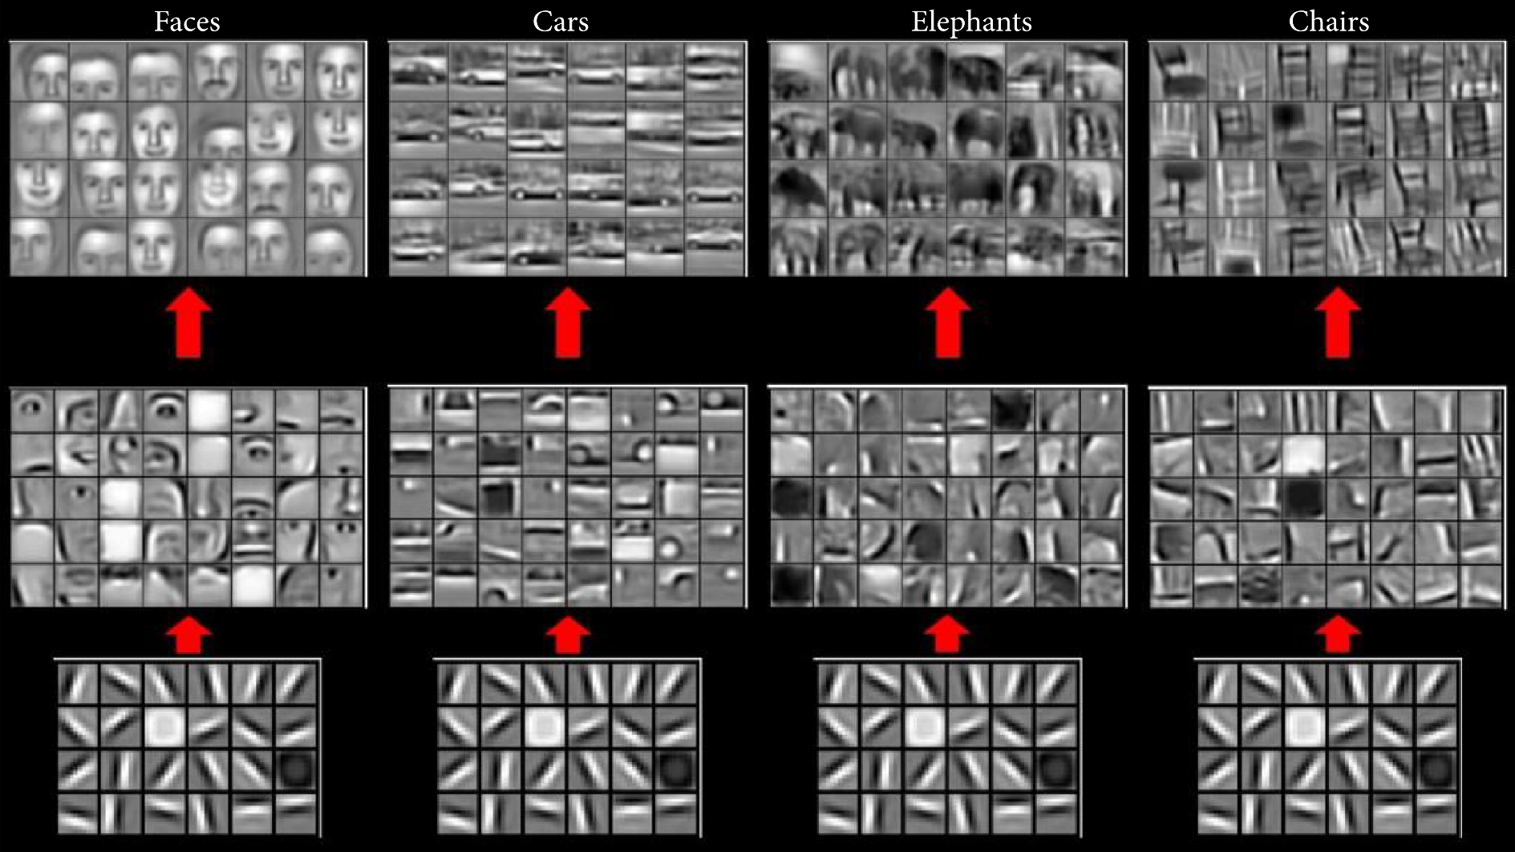
训练模型
深度卷积网络可迁移性：
  良好的层次结构
  浅层特征（通用特征）
  深层特征（特定特征）
Notes:
为什么目标检测领域可以使用迁移学习？这和目标检测的原理——卷积神经网络有关。
由之前的学习我们知道，卷积神经网络具备良好的层次结构，通常而言，普通的卷积神经网络都具备卷积-池化-卷积-池化-全连接这样的层次结构，在深度可观时，卷积神经网络可以提取图像各个 level 的特征。当我们要从图像中识别一张人脸的时候，通常在一开始我们会检测到图像的横的、竖的等边缘特征，然后会检测到脸部的一些曲线特征，再进一步会检测到脸部的鼻子、眼睛和嘴巴等具备明显识别要素的特征等等。
这便揭示了深度卷积网络可迁移性的基本原理和卷积网络训练过程的基本事实。具备良好层次的深度卷积网络通常都是在最初的前几层学习到图像的通用特征（general feature），但随着网络层次的加深，卷积网络便逐渐开始检测到图像的特定的特征，两个任务系统的输入越相近，深度卷积网络检测到的通用特征越多，迁移学习的效果越好。也就是说，网络前几层与具体的图像数据集关系不是特别大，但通用特征可以应用到其他场景的检测任务中，而网络的最后一层则是与选定的数据集及其任务目标紧密相关的，这也是为什么负责分类的全连接层都在最后的原因。

Slide 34
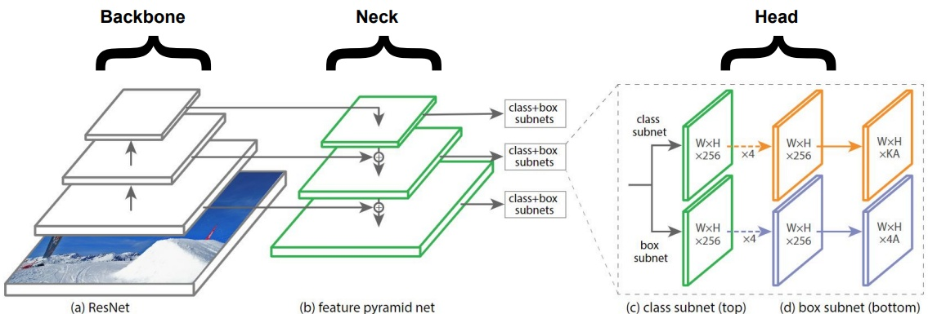
训练模型
目标检测网络：
  backbone（主干网络）
    提取特征
  neck
    更好地利用特征
  head
    分类与定位
Notes:
基于这种特性，我们可以将目标检测网络分为三个部分：
backbone部分的网络就是负责从图像中提取特征。常用的Backbone主要有VGG、ResNet、Darknet等。
neck是放在backbone和head之间的，是为了更好的利用backbone提取的特征。常用的Neck有SPP、FPN等。
head这一部分的作用就是用于分类+定位。常用的Head主要有SSD、YOLO、FCOS、Faster R-CNN等。
顺带一提，backbone网络大多通过在著名公开数据集的图像分类任务中得到，尽管backbone只做分类而不会去定位，但我们仍可以将它作为特征提取器使用。

Slide 35
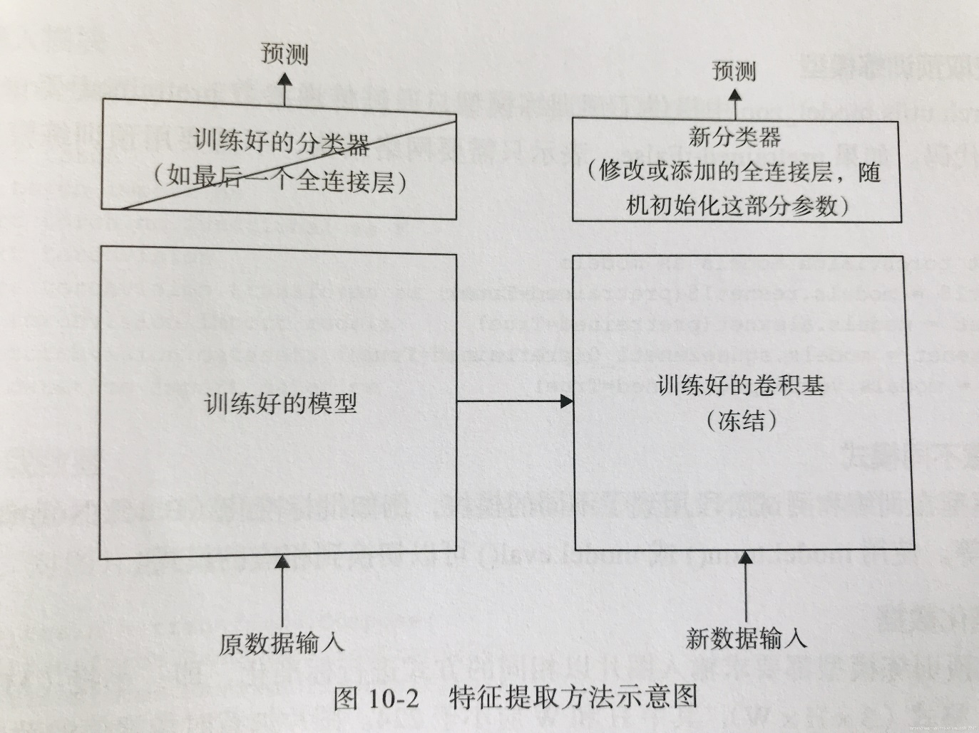
训练模型
迁移学习：
  微调（fine-tune）:
    预训练网络权重对自己网络权重进行初始化
    通过反向传播微调整个网络其余部分的权重
  固定特征提取器（fixed feature extractor）:
    预训练网络作为特征提取器
    冻结主干网络（特征提取部分）
    仅训练最后的全连接层（分类部分）
Notes:
通常而言，迁移学习有两种使用套路。第一种便是常说的 finetune，即微调，简单而言就是将别人训练好的网络拿来进行简单修改用于自己的学习任务。在实际操作中，通常用预训练的网络权值对自己网络的权值进行初始化，以代替原先的随机初始化。第二种称为 fixed feature extractor，即将预训练的网络作为新任务的特征提取器，在实际操作中通常将网络的前几层进行冻结，只训练最后的全连接层，这时候预训练网络便是一个特征提取器。

Slide 36
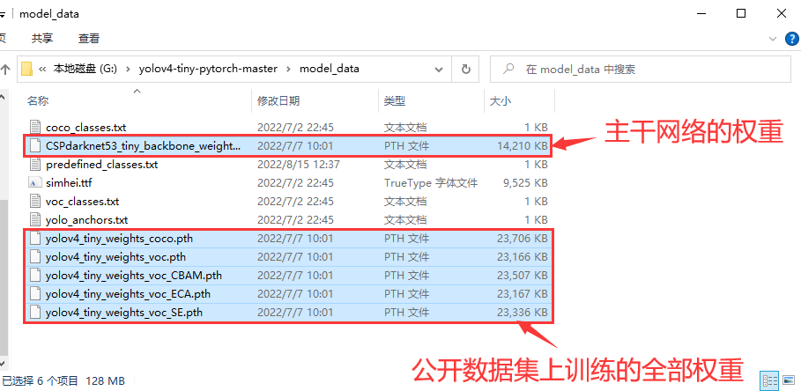
训练模型
一般情况下不会采用从0开始的训练方式，而是使用预训练模型加快训练速度。
将预训练权重文件移至model_data文件夹下：

Slide 37
训练模型
yolov4_tiny_weights_*****.pth的权重文件指已经在公开数据集上训练得到的整个网络的所有权重，voc表示voc数据集，coco表示coco数据集，voc的后缀表示使用了注意力机制得出的模型。
CSPdarknet53_*****.pth指仅保留主干网络的权重文件，yolov4算法使用的网络只有官方给出的darknet53网络。
包含整个网络所有权重的文件大小会大于仅保留主干网络权重的文件。

Slide 38
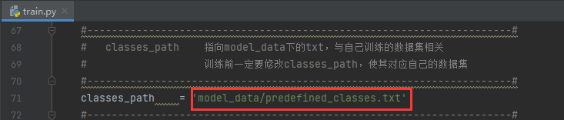
训练模型
训练模型的主要代码及参数均在train.py中，涉及到的参数很多，部分参数必须修改：
classes_path，改为‘model_data/predefined_classes.txt’（与上一步骤操作相同但文件不同）。

Slide 39
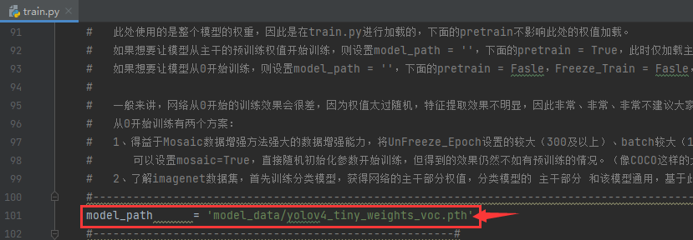
训练模型
训练模型的主要代码及参数均在train.py中，涉及到的参数很多，部分参数必须修改：
model_path，已有的模型文件，填预训练权重文件的路径。必须要使用预训练权重，因为我们的数据量级远不及训练整个网络的标准。
这里有两种训练方式，第一种方式是将model_path改为已经在voc数据集上训练得到模型的全部权重，即直接使用voc上训练得到的模型，采用微调的方法进行训练。
上图使用yolov4_tiny_weights_voc.pth为例，也可以使用其他的权重（模型）。

Slide 40
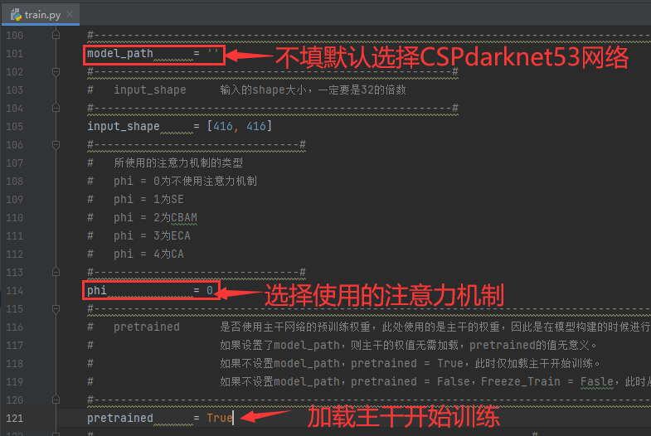
训练模型
第二种方式是不填model_path，选择phi的值，将下面的pretrained参数改为True：
默认选择yolov4的CSPdaeknet53网络，加载主干开始训练。此外还可以通过修改phi的值选择注意力机制（对小型数据集几乎没有优化）。
Notes:
通常使用第二种训练方式的结果会略优于第一种训练方式。第一种方式在检测voc公开数据集上有较好的效果，因为整个网络的权重就是在voc数据集上训练而得。而使用主干网络的预训练方法，在自己的数据集上检测效果更好。本实验手册结果截图使用第一种训练方式而得，推荐使用第二种训练方式，可与实验手册结果进行对比。
关于其他可选参数的修改，代码中有极为详细的注释，这里不做赘述。

Slide 41
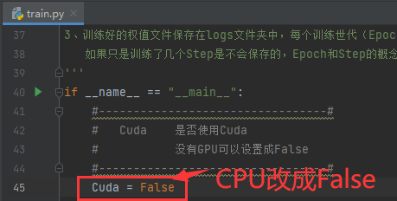
训练模型
如果是采用CPU训练的方式，还需要将CUDA改为False。
关于其他可选参数的修改，代码中有极为详细的注释，这里不做赘述。

Slide 42
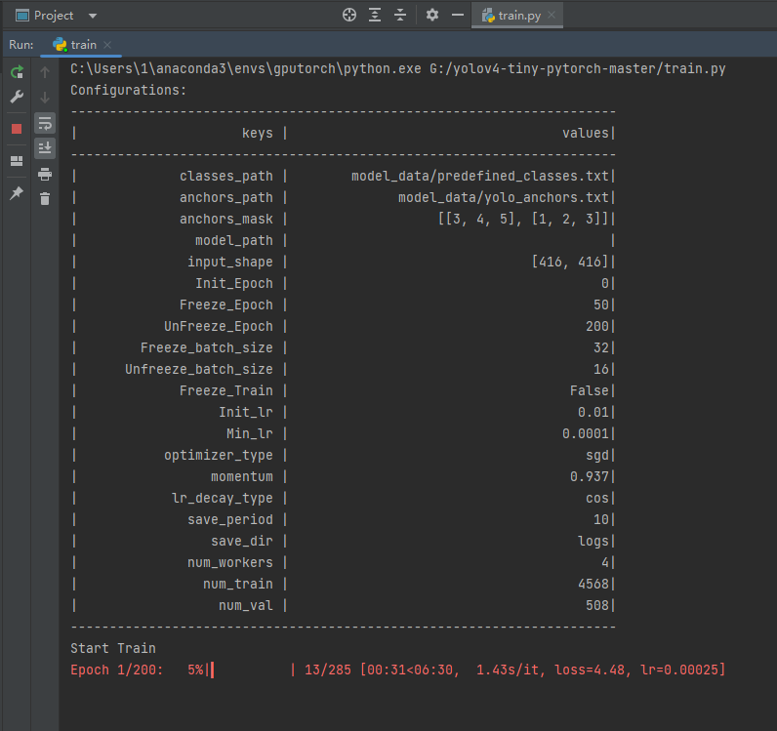
训练模型
在Pycharm中运行train.py，将会自动加载模型参数开始训练。

Slide 43
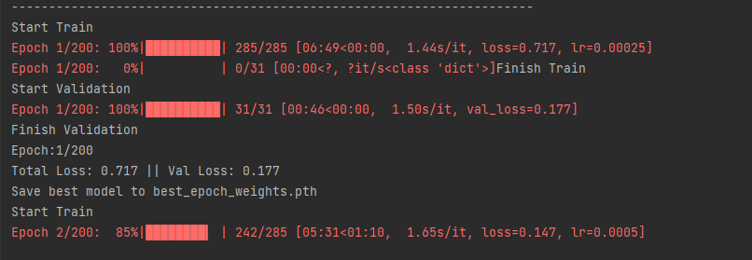
训练模型
模型已开始根据设置的参数训练，训练时间主要与CPU/GPU性能、数据集大小、训练的世代（epoch）有关。如果是CPU训练会比GPU训练花费更多的时间。

Slide 44
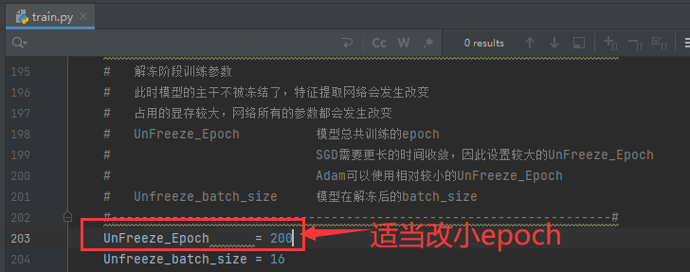
训练模型
*在性能与数据集大小确定的情况下，通过改小训练的世代能够缩短训练的时间，但可能会错过最佳的模型，因此不推荐。本实验中的示例图采用世代值为300，检测目标为2种，可以适当地降低epoch值，比如改为200。

Slide 45
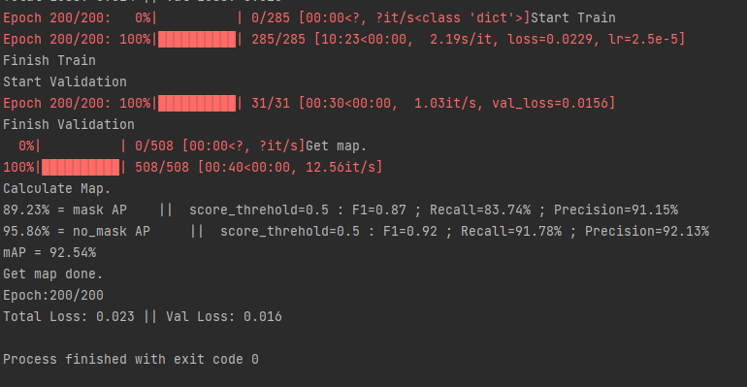
实验结果
最终训练完成界面：

Slide 46
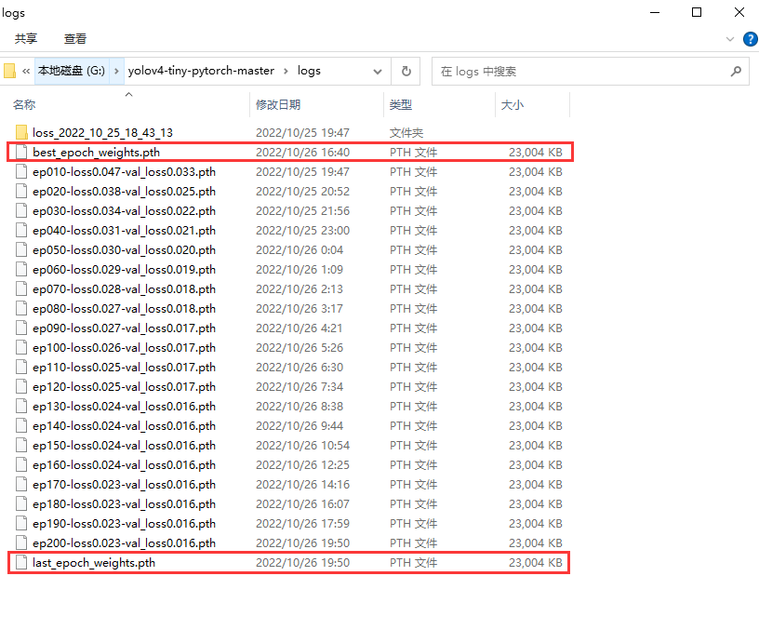
实验结果
模型训练的结果会保存在logs文件夹下，一般会有一个文件夹和很多个以.pth结尾的权重文件，权重文件即为我们最终的模型文件。

Slide 47
/04
注意事项

Slide 48
注意事项
按照requirements.txt下载必需库时，可以使用国内镜像源加快下载速度，也可以避免因超时产生的报错。指令为：
  pip install -r requirements.txt –i https://************（国内镜像源）
常用国内镜像源地址：
阿里云：http://mirrors.aliyun.com/pypi/simple/
中科大：https://pypi.mirrors.ustc.edu.cn/simple/
豆瓣：http://pypi.douban.com/simple/
清华大学：https://pypi.tuna.tsinghua.edu.cn/simple/
部分库的安装会出现下载超时等情况，换源多尝试几次或单独输入一条指令安装：
  pip install <库的名称> == <库的版本> -i https://************（国内镜像源）
例如在某环境下单独安装1.16.4版本的numpy，使用阿里云镜像源：
  pip install numpy == 1.16.4 --user -i http://mirrors.aliyun.com/pypi/simple/

Slide 49
注意事项
直接通过pip install torch==<版本>指令安装的Pytorch会默认安装cpu版本，正确安装gpu版本的指令为pip install torch==<版本> -c pytorch ，但仍可能报错。建议采用之前实验介绍的官方安装方式。
运行voc_annotation后，生成的训练集、验证集与测试集对应文件路径已经固定，如果想要移动项目路径重新训练（比如换设备）需要再次运行该文件。
修改文件时涉及到许多路径的修改，务必确保路径的准确性。

Slide 50
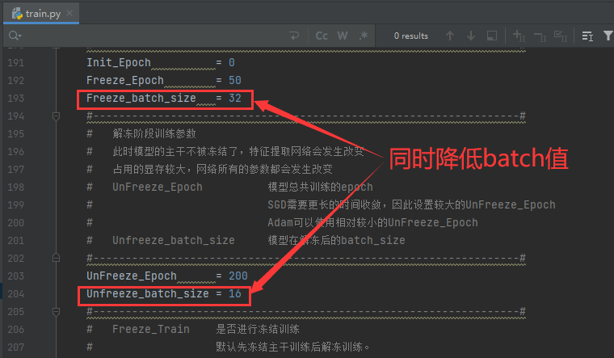
注意事项
训练模型过程中出现CUDA out of memory问题：
原因：显卡显存不够，更换更高性能显卡或改小train.py中的batch_size值，这里推荐将Freeze_batch_size和Unfreeze_batch_size同时除以2或除以4：

Slide 51
课程小结
在本节课中，我们学习了：
一阶段算法模型的训练

